Slide 1

Ostermaier
Technical
Service
Technische Entwicklung und
Einkaufsberatung für
Metall- und Kunststoffteile

Slide 2
Firmendaten OTS
Firmenname: OTS Ostermaier Technical Service
Anschrift: Fasanenweg 4
27259 Varrel
Telefon: +49 (0) 4274 963646-0
Telefax: +49 (0) 4274 963646-10
E-mail: ots@ots-ostermaier.de
Gründungsjahr: 1994
Geschäftsinhaber: Frank Ostermaier
Geschäftsleitung: Frank Ostermaier
Qualitätswesen: Carolin Bahlmann
DUNS-Nummer: 33-350-1419

Slide 3

O T S
Produktentwicklung
Planung
Projektbetreuung
Prototypenbau
Werkzeug - und Formenbau
Produktionsanlagen
Teilefertigung
Lohnmessungen

Slide 4

Ihr Produkt ….
Bei uns in den besten Händen

Slide 5
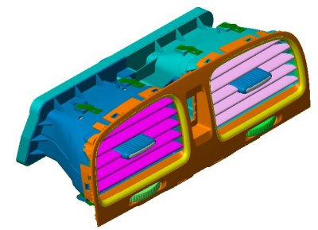
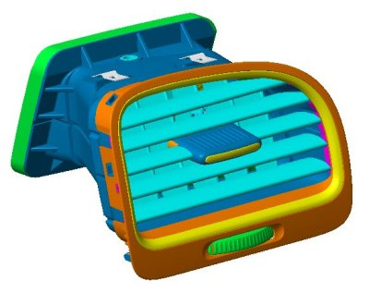
ZSB Ausströmer VW Golf A6
Entwicklungsunterstützung
Planung Spritzgießwerkzeuge
Überwachung Werkzeugkonstruktion
Werkzeugterminverfolgung
Abmusterungen
Teile + Werkzeugoptimierung
Abstimmung der Einzelteile
Planung der Schweiß + Tamponprintanlage
Überwachung Fertigung Schweißanlage
Planung Montage

Slide 6
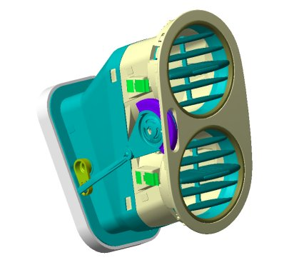

ZSB Ausströmer VW Golf Plus
Entwicklungsunterstützung
Planung Werkzeuge
Überwachung Werkzeugkonstruktion
Werkzeugterminverfolgung
Abmusterungen
Teile + Werkzeugoptimierung
Abstimmung der Einzelteile
Planung der US - Schweißanlage
Überwachung Fertigung Schweißanlage
Planung Montage

Slide 7
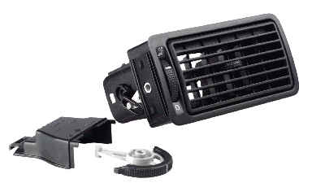
ZSB Ausströmer VW A4
Planung Werkzeuge
Überwachung Werkzeugkonstruktion
Werkzeugterminverfolgung
Abmusterungen
Teile + Werkzeugoptimierung
Abstimmung der Einzelteile
Planung Montage

Slide 8
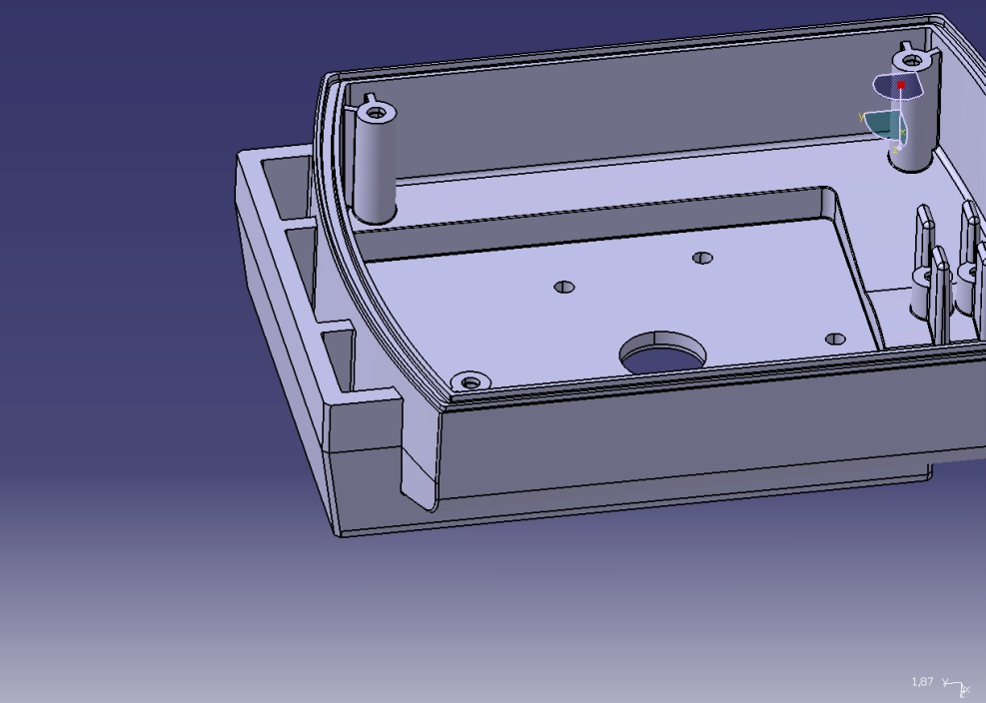

Pumpengehäuse (Deckel und Boden)
Entwicklung
Konstruktion Werkzeuge
Überwachung Werkzeugfertigung
Werkzeugterminverfolgung
Abmusterungen
Teile + Werkzeugoptimierung
Materialversuche

Slide 9
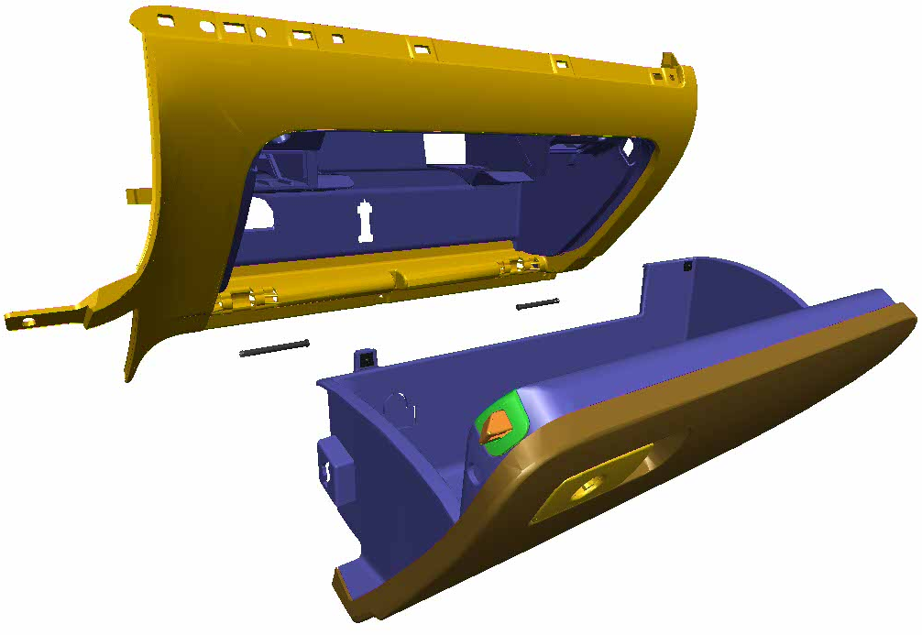

ZSB Handschuhkasten VW Golf A5
Planung Spritzgießwerkzeuge
Werkzeugterminverfolgung
Abmusterungen
Teile + Werkzeugoptimierung
Abstimmung der Einzelteile
Planung der US – Schweißanlage
Planung der HE – Schweißanlage
Überwachung Fertigung Schweißanlagen
Planung und Umbau der Montageanlage

Slide 10
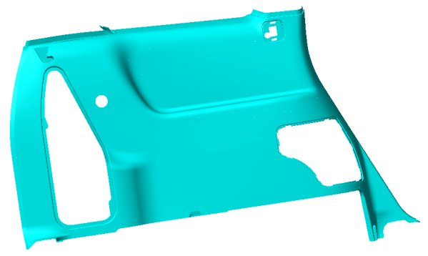
ZSB Seitenwandverkleidung
Opel T0600
Planung Spritzgießwerkzeuge
Werkzeugterminverfolgung
Abmusterungen
Teile + Werkzeugoptimierung
Abstimmung der Einzelteile
Planung der US – Schweißanlage
Aufstellen und Einfahren Spritzgießmaschinen 2.300 to
Spritzprozessoptimierung
Konzept und Planung Montage

Slide 11
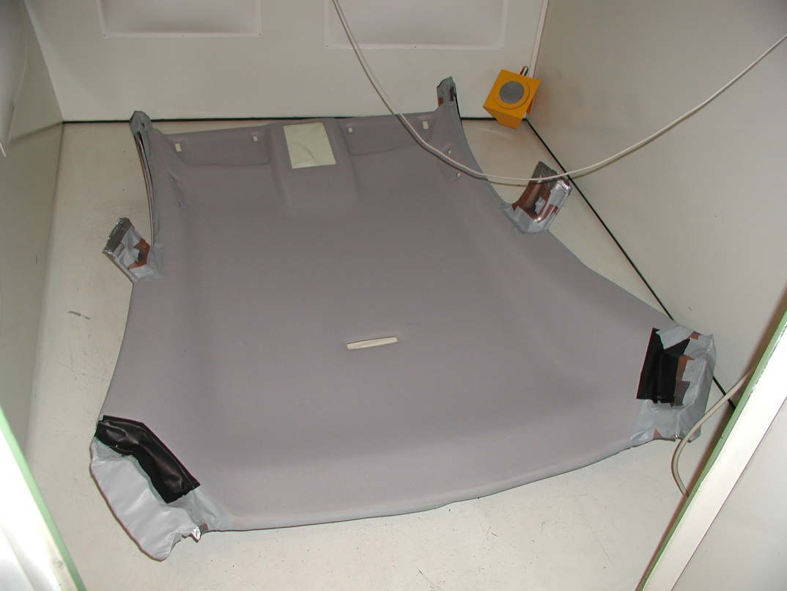
Headliner Neuentwicklung
In Zusammenarbeit mit der Fa. Riesselberg Deutschland GmbH wurde die
weltweit bewährte one – shot Technologie weiterentwickelt.
Ein Dachhimmel aus NF/PP/GF 900-1000 g/m² mit exellenten
Testergebnissen bei der Absorbation, im Klimawechseltest sowie im Airbagschussversuch.

Slide 12
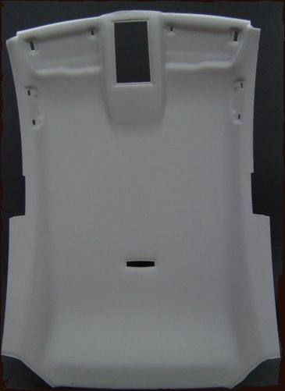
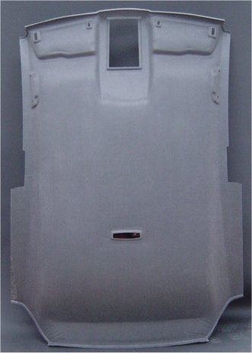
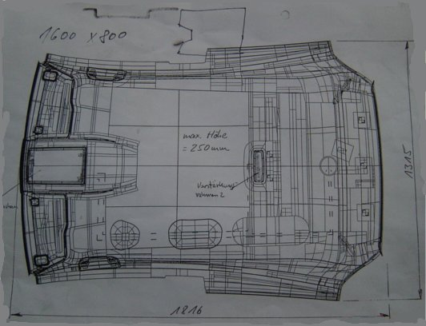
Headliner Neuentwicklung

Slide 13

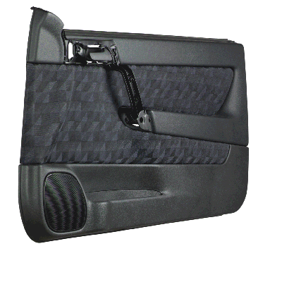
Türverkleidung vorne Opel Astra T3001
Brüstung und Mittelteil aus PP/Naturfaser
Entwicklungsunterstützung
Planung Spritzgießwerkzeuge
Planung Naturfaserpresswerkzeuge
Teile + Werkzeugoptimierung
Abstimmung der Einzelteile
Prozessoptimierung VIB - Schweißen
Prozessoptimierung Montage

Slide 14

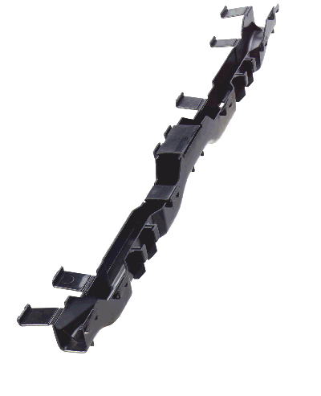
Kabelkanal (Motorraum)
Teileentwicklung
Konstruktion Spritzgießwerkzeug
Materialauswahl
Prozessoptimierung
Abstimmung Filmscharniere

Slide 15
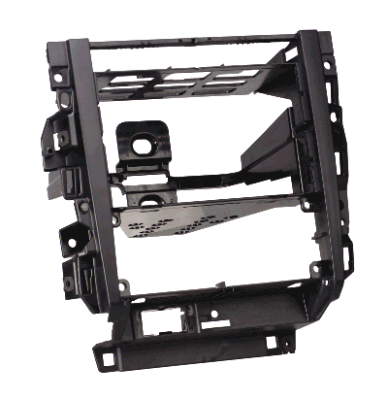
Blende Mitte VW Golf A4
Planung Spritzgießwerkzeuge
Werkzeugterminverfolgung
Abmusterungen
Teile + Werkzeugoptimierung
Abstimmung der Einzelteile

Slide 16

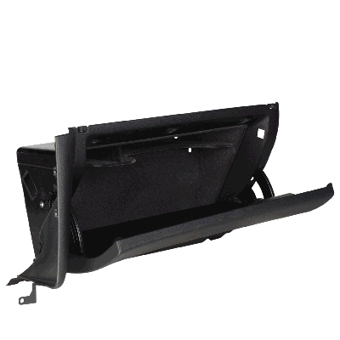
ZSB Handschuhkasten Golf A4
Planung Spritzgießwerkzeuge
Werkzeugterminverfolgung
Abmusterungen
Teile + Werkzeugoptimierung
Abstimmung der Einzelteile

Slide 17
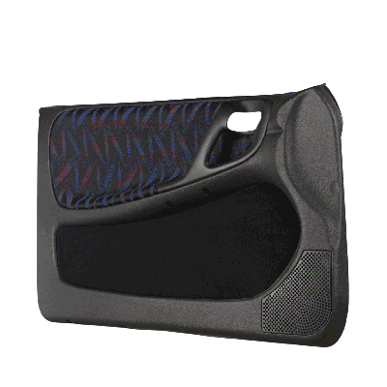
ZSB Türverkleidung Opel Astra 2700
Teilepreiskalkulation
Spritzgießwerkzeuge
Teile + Werkzeugoptimierung
Abstimmung der Einzelteile

Slide 18
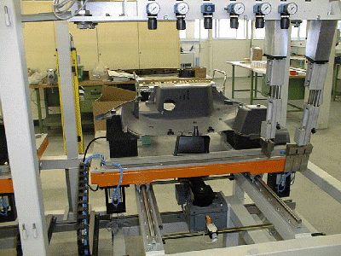
US-Verschweißung
Seitenwand Opel T0600
Konzept Schweißanlage
Fertigungsüberwachung Schweißanlage
Abmusterungen Schweißen
Teile + Werkzeugoptimierung

Slide 19
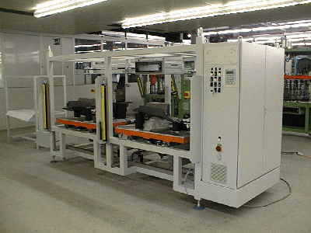
US-Schweißanlage Seitenwand Opel T0600

Slide 20
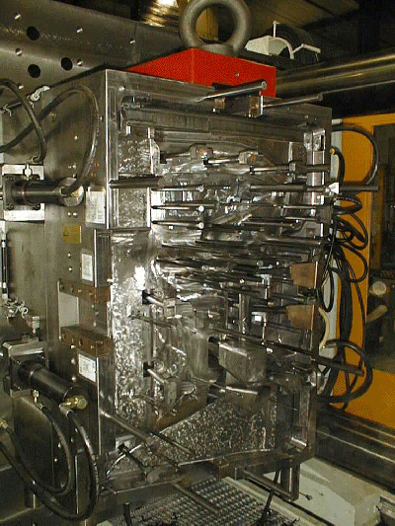
Werkzeug Auswerferseite
Seitenwand Opel T0600

Slide 21
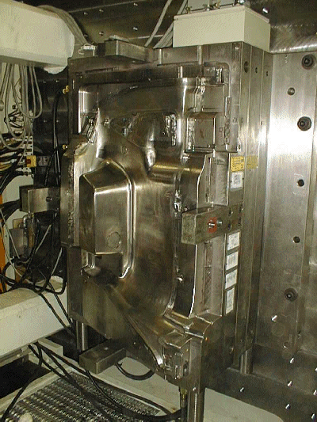
Werkzeug Düsenseite
Seitenwand Opel T0600

Slide 22

Wir unterstützen Sie bei :
Entwicklung
Konstruktion
Projektbetreuung
Einkauf
Teilefertigung
Erstellen von Messberichten

Slide 23
Sie
Sparen kostbare Zeit
entlasten Ihre Mitarbeiter
können Ihre Arbeitszeiten effektiver nutzen

Slide 24

Wir betreuen Ihre Produkte
Von der Entwicklung bis zur Serienreife

Slide 25
Hilfestellung bei der Werkstoffauswahl und der kunststoffgerechten Gestaltung zur
Vermeidung von Fertigungs-,
Verarbeitungs- und Einsatzproblemen

Slide 26
Auf Wunsch übernehmen wir für Sie die komplette Projektabwicklung
Von der Anfrage und Auftragsvergabe, der Beratung und der Kontrolle von Zulieferfirmen, hin zur Fertigungsüberwachung und Terminverfolgung, bis zur Teileproduktion und Qualitätssicherung!

Slide 27
Sie haben keine Eigenfertigung !?
Kein Problem.
Ihre Ideen werden von uns fachlich umgesetzt.
Wir planen, konstruieren anspruchsvolle Produkte, Anlagen, Maschinen und Werkzeuge

Slide 28
Zusammen mit kompetenten und zuverlässigen Partnern fertigen wir für Sie technische Kunststoffteile aus allen handelsüblichen Thermoplasten von 1g bis 10.000 gr.

Slide 29





Kunde
Planung, Projektbetreuung, Entwicklung
OTS
WERKZEUGBAU
PROTOTYPENBAU
TEILEFERTIGUNG

Slide 30
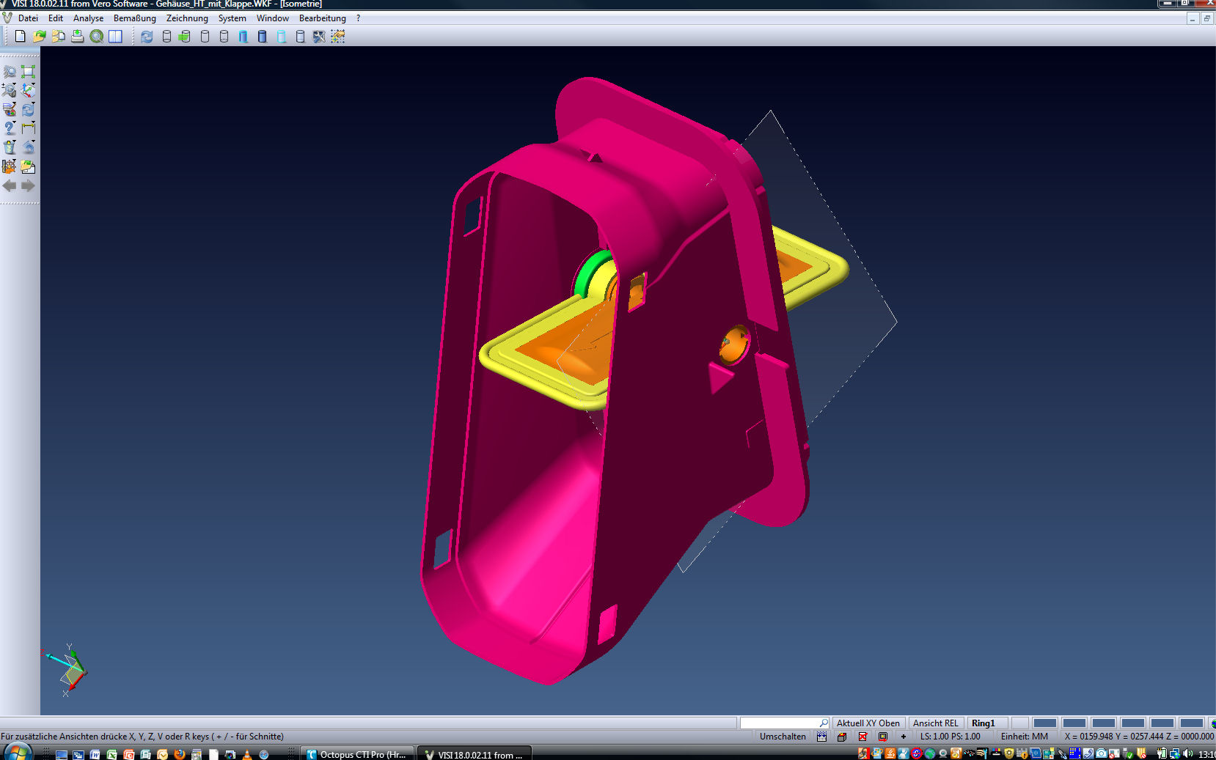
Bauteilentwicklung/Konstruktion(CAD)

Slide 31
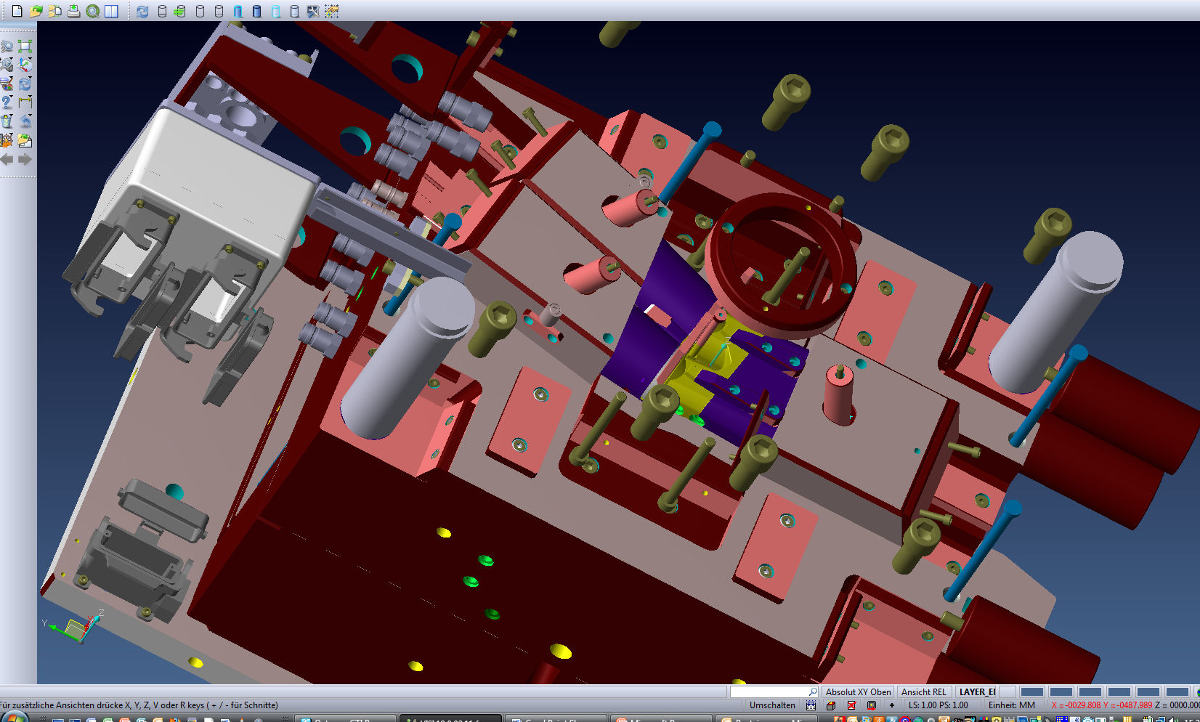
WZ-Konstruktion/Werkzeugbau

Slide 32

Auch erforderliche Folgearbeiten können wir für Sie übernehmen
Montage
Tampondruck
Schweißen ( alle Verfahren )
Beflocken
Kaschieren
Lackieren
Messen

Slide 33

Innenraumteile PKW + LKW
Innentürverkleidungen
Heckraumverkleidungen
A-, B-, C-, und D- Säulenverkleidungen
Hutablagen
Mittelkonsolen
ZSB Handschuhkästen
Handschuhkastenklappen
Luftkanäle
Gehäuse für Ausströmer
ZSB Ausströmer
Dachhimmel

Slide 34
Motorraum PKW + LKW
Ventilatoren
Ölwannen
Radverkleidungen
Motorraumabschirmungen
Zahnriemenabdeckungen

Slide 35
Bürobereich
Stuhlelemente
Bildschirmgehäuse
Computergehäuse
Telefon-, und Faxgehäuse

Slide 36
Küchenbereich
Gehäuse für Küchengeräte
Staubsaugergehäuse
Spül- und Waschmaschinenteile

Slide 37
Werbeträger / Geschenkartikel
Tassen oder Glasuntersetzer
Flaschenöffner
Tablettenschachteln
Kunststofftassen oder Becher

